Slide 1
08.04.01 Строительство
основная профессиональная образовательная программа
Судебная строительно-техническая и стоимостная экспертизы объектов недвижимости

Slide 2
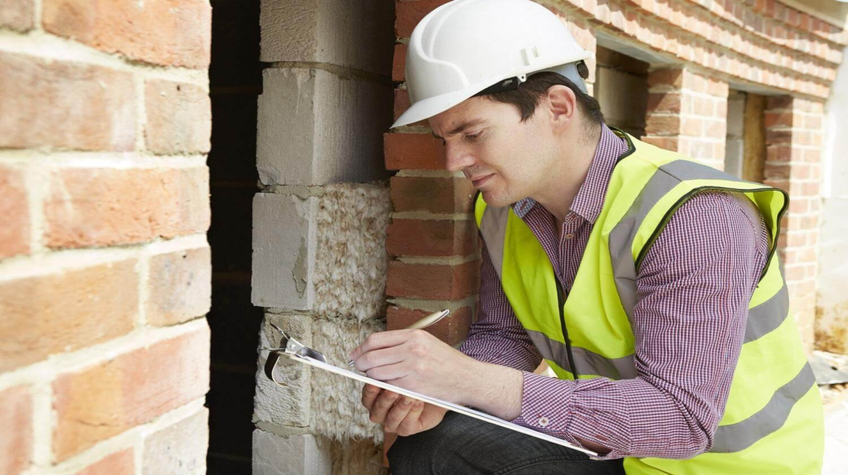
Судебная строительно-техническая и стоимостная экспертизы объектов недвижимости – это престижно и востребовано!
Образовательная программа предлагает изучение и освоение оптимальных решений этих проблем и детально представляет механизм реализации этих решений.
Учебный курс направлен на изучение научно-методических и правовых основ производства, совершенствования и развития ССТЭ.
Основными задачами учебного курса магистерской программы являются уяснение основных понятий в области совокупности судебной строительно-технической и стоимостной экспертиз, изучение основ теории и практики реализации специальных строительно-технических знаний в условия судопроизводства.
Целью программы является подготовка специалистов в сфере ССТЭ, обладающих передовыми знаниями и навыками, способных решать широкий спектр задач, связанных с порядком назначения и производства экспертиз, использованием результатов экспертных исследований в процессе судопроизводства.

Slide 3
Обучение
Программа «Судебная строительно-техническая и стоимостная экспертизы объектов недвижимости» подготовлена при участии ведущих специалистов в области судебной экспертизы и руководителей крупнейших судебно-экспертных учреждений.
Программа развивает у студентов навыки поиска, обнаружения, фиксации, а также исследования признаков, позволяющих определить текущее состояние строительных конструкций, а также прогнозировать возможные деструктивные процессы, проходящие в ходе их эксплуатации.
В программе освещены структура и содержание заключения эксперта и специалиста как отдельные виды доказательств, предусмотренные процессуальным законодательством Российской Федерации.
Отдельно рассматриваются вопросы, связанные с назначением и производством судебной строительно-технической экспертизы.
Это позволяет выпускникам программы работать в государственных и негосударственных судебно-экспертных учреждениях и организациях, а также частнопрактикующими экспертами, потребность в деятельности которых в последнее время неуклонно растет.

Slide 4
Работодатели и вакансии
Представители работодателей:
Судебно-экспертные учреждения минюста России
Всероссийский научно-исследовательский институт МВД России
ФБУ Российский федеральный центр судебной экспертизы при Министерстве юстиции России
Следственный комитет Российской Федерации
ГК «Центр независимой экспертизы собственности»
Перечень вакансий:
стажер-эксперт;
инженер (строительная лаборатория);
помощник по обследованию зданий и сооружений;
эксперт по судебной строительно-технической экспертизе;
старший эксперт по судебной строительно-технической экспертизе;
ведущий инженер (строительная лаборатория) и т.д.

Slide 5
ПЕРЕЧЕНЬ ВСТУПИТЕЛЬНЫХ ИСПЫТАНИЙ И ФОРМЫ ОБУЧЕНИЯ (БЮДЖЕТ)
МАГИСТЕРСКИЙ ЭКЗАМЕН
Минимальный балл: 40 баллов
Форма обучения
ОЧНАЯ
Срок обучения
2 года

Slide 6
ПЕРЕЧЕНЬ ВСТУПИТЕЛЬНЫХ ИСПЫТАНИЙ И ФОРМЫ ОБУЧЕНИЯ (КОНТРАКТ)
МАГИСТЕРСКИЙ ЭКЗАМЕН
Минимальный балл: 20 баллов
Форма обучения
ОЧНАЯ
Срок обучения
2 года

Slide 7
Хочешь иметь востребованную и перспективную профессию? Мы ждем тебя!

